Slide 1
ПРОЦЕСС ПО
РАБОТЕ С ПОДРЯДЧИКАМИ: ОБЗОР
БЕРИ КОФЕ/ЧАЙ,
ВКЛЮЧАЙ ПОКАЗ СЛАЙДОВ
И ПОГНАЛИ РАЗБИРАТЬСЯ В ПРОЦЕССЕ

Slide 2
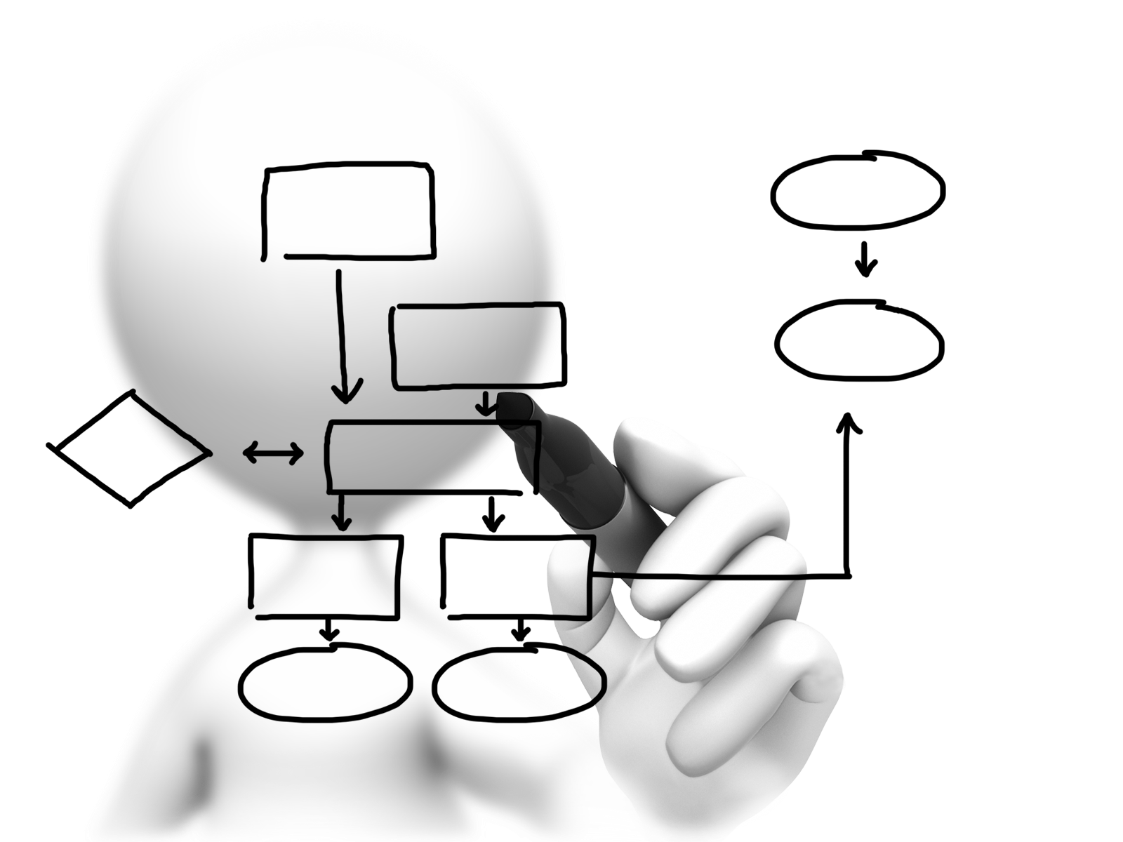
Это наш внутренний регламент по работе с подрядчиками, привлекаемыми на проект
Читай, пользуйся, а если найдешь неточности – не стесняйся вносить корректировки
ЧТО ЭТО ВООБЩЕ ТАКОЕ
КТО ТАКИЕ ПОДРЯДЧИКИ
ФИШКА ПРОЦЕССА
ЛЮДИ И ОТВЕТСТВЕННОСТЬ
СХЕМА ДВИЖЕНИЯ
РАЗБОР ДЕТАЛЕЙ
РАБОЧАЯ СТАНЦИЯ
ТИПИЧНЫЕ ГРАБЛИ
ОШИБКА 404

Slide 3
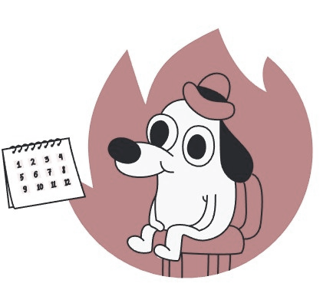
ПОДРЯДЧИКИ – ЭТО НАЕМНЫЙ IT-БАТАЛЬОН
Позвали — пришёл, задачу дали — сделал, получил оплату — ушёл в закат.
В штате не числится, а результат на столе
КАКИМИ ОНИ БЫВАЮТ:
(ПОМИМО ОЧЕВИДНОГО - ЮР. ИЛИ ФИЗ.ЛИЦА)
ЧТО ЭТО ВООБЩЕ ТАКОЕ
FIX-подряд или "Пакетный тариф":
КТО ТАКИЕ ПОДРЯДЧИКИ
четкий список задач и дедлайн;
фиксированная сумма выплат;
работа для тех, кто умеет точно в срок
ФИШКА ПРОЦЕССА
ЛЮДИ И ОТВЕТСТВЕННОСТЬ
СХЕМА ДВИЖЕНИЯ
T&M-подряд или "IT-мастер на час":
РАЗБОР ДЕТАЛЕЙ
"почасовая аренда мозга";
идеально, когда объём плавает, а требования меняются на лету
РАБОЧАЯ СТАНЦИЯ
ТИПИЧНЫЕ ГРАБЛИ
ОШИБКА 404

Slide 4
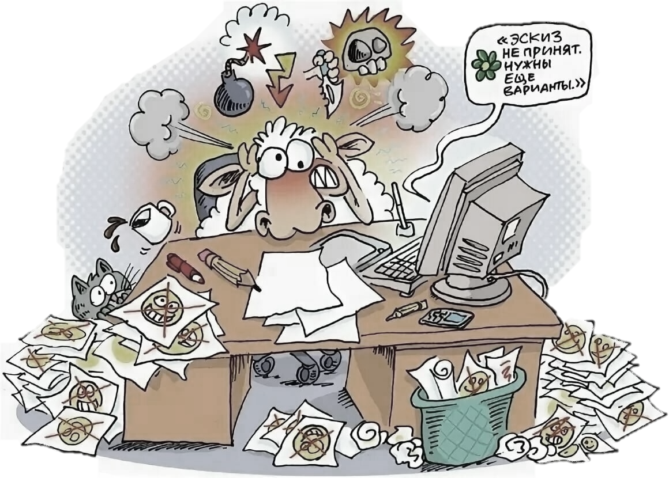
Мы создали этот процесс, чтобы не тратить время на авралы и пожаротушение
ЦЕЛЬ — минимум ошибок, максимум скорости и ноль вопросов «а что делать дальше?».
Всё прозрачно, всё под рукой
ЧТО ЭТО ВООБЩЕ ТАКОЕ
КТО ТАКИЕ ПОДРЯДЧИКИ
ФИШКА ПРОЦЕССА
ЛЮДИ И ОТВЕТСТВЕННОСТЬ
СХЕМА ДВИЖЕНИЯ
РАЗБОР ДЕТАЛЕЙ
РАБОЧАЯ СТАНЦИЯ
ТИПИЧНЫЕ ГРАБЛИ
ОШИБКА 404

Slide 5

ТЫ, КАК АДМИН ПРОЕКТОВ,
ОТВЧАЕШЬ ЗА:
1. Документальное сопровождение:
ЧТО ЭТО ВООБЩЕ ТАКОЕ
оформление/расторжение договоров и дополнительных соглашений и иных документов;
контроль сроков;
оформление отчетной документации;
согласование отчетной документации и счета на оплату
КТО ТАКИЕ ПОДРЯДЧИКИ
ФИШКА ПРОЦЕССА
ЛЮДИ И ОТВЕТСТВЕННОСТЬ
СХЕМА ДВИЖЕНИЯ
РАЗБОР ДЕТАЛЕЙ
2. Контроль:
РАБОЧАЯ СТАНЦИЯ
списаний в Jira (отсутствие превышений);
сроков согласований и выплат;
наличия денежных средств в финансовом плане
ТИПИЧНЫЕ ГРАБЛИ
ОШИБКА 404

Slide 6
ТЫ, КАК АДМИН ПРОЕКТОВ,
ОТВЧАЕШЬ ЗА:
3. Финансовое обеспечение:
расчет бюджета на подряд;
выставление документов на оплату;
выплаты подрядчикам
ЧТО ЭТО ВООБЩЕ ТАКОЕ
КТО ТАКИЕ ПОДРЯДЧИКИ
ФИШКА ПРОЦЕССА
4. Если подрядчик – юр. лицо:
ЛЮДИ И ОТВЕТСТВЕННОСТЬ
оформление договора;
запрос спецов у подрядчика (аутстафф);
организация собеседований с кандидатами (аутстафф);
оформление отчетной документации;
сопровождение оплаты за выполненные работы
СХЕМА ДВИЖЕНИЯ
РАЗБОР ДЕТАЛЕЙ
РАБОЧАЯ СТАНЦИЯ
ТИПИЧНЫЕ ГРАБЛИ
ОШИБКА 404

Slide 7
ТЫ, КАК АДМИН ПРОЕКТОВ,
ОТВЧАЕШЬ ЗА:
5. Общее:
получение доступов к системам компании;
помощь подрядчикам в проставлении списаний в закрытые периоды;
контроль корректности списаний (наличие галочек аутсорс)
обмен документами между подрядчиком и организацией
ЧТО ЭТО ВООБЩЕ ТАКОЕ
КТО ТАКИЕ ПОДРЯДЧИКИ
ФИШКА ПРОЦЕССА
ЛЮДИ И ОТВЕТСТВЕННОСТЬ
СХЕМА ДВИЖЕНИЯ
РАЗБОР ДЕТАЛЕЙ
РАБОЧАЯ СТАНЦИЯ
ТИПИЧНЫЕ ГРАБЛИ
ОШИБКА 404

Slide 8
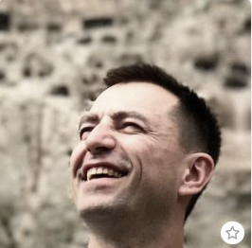
РУКОВОДИТЕЛЬ ПРОЕКТА (РП) и РУКОВОДИТЕЛЬ НАПРАВЛЕНИЯ (РН)
(в контексте работы с подрядчиками):
определяют потребность в привлечении подряда;
определяют загрузку подрядчика;
согласовывают ставку;
при согласовании документов подтверждают факт выполнения работ, отсутствия претензий к их качеству и корректность расчетов
ЧТО ЭТО ВООБЩЕ ТАКОЕ
КТО ТАКИЕ ПОДРЯДЧИКИ
ФИШКА ПРОЦЕССА
ЛЮДИ И ОТВЕТСТВЕННОСТЬ
СХЕМА ДВИЖЕНИЯ
Шамарин Сергей, руководитель направления
РАЗБОР ДЕТАЛЕЙ
РАБОЧАЯ СТАНЦИЯ
Тут могло бы быть фото и контакты твоего РП
ТИПИЧНЫЕ ГРАБЛИ
ОШИБКА 404

Slide 9
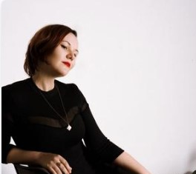
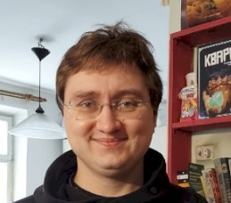
ЮРИДИЧЕСКАЯ СЛУЖБА:
соответствие подрядному договору;
детальность и однозначность описания работ (отсутствие размытых формулировок);
отсутствие замечаний;
претензии и дефекты;
связь с расчетами
ЧТО ЭТО ВООБЩЕ ТАКОЕ
КТО ТАКИЕ ПОДРЯДЧИКИ
ФИШКА ПРОЦЕССА
ЛЮДИ И ОТВЕТСТВЕННОСТЬ
СХЕМА ДВИЖЕНИЯ
РАЗБОР ДЕТАЛЕЙ
РАБОЧАЯ СТАНЦИЯ
ТИПИЧНЫЕ ГРАБЛИ
Инна Жукова
Даниил Кучкин
ОШИБКА 404

Slide 10
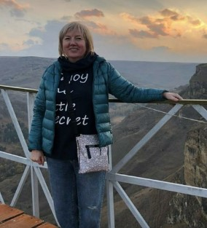
ГЛАВНЫЙ БУХГАЛТЕР:
обоснованность затрат;
связь с бюджетом;
корректность реквизитов;
корректность расчета стоимость работ ;
обоснование для налоговой;
даты в документах на предмет принятия в бухгалтерский учет
ЧТО ЭТО ВООБЩЕ ТАКОЕ
КТО ТАКИЕ ПОДРЯДЧИКИ
ФИШКА ПРОЦЕССА
ЛЮДИ И ОТВЕТСТВЕННОСТЬ
СХЕМА ДВИЖЕНИЯ
РАЗБОР ДЕТАЛЕЙ
РАБОЧАЯ СТАНЦИЯ
Гречина Елена
ТИПИЧНЫЕ ГРАБЛИ
ОШИБКА 404

Slide 11
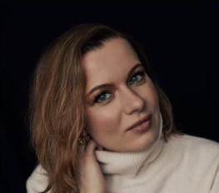
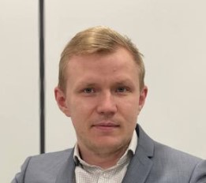
ДИРЕКТОР ДЕПАРТАМЕНТА ПО ФИНАНСАМ:
проверяет и подтверждает наличие денежных средств в финансовом плане для оплаты работ
ЧТО ЭТО ВООБЩЕ ТАКОЕ
Мысягина Юлия
КТО ТАКИЕ ПОДРЯДЧИКИ
"No money no honey" (с)
ФИШКА ПРОЦЕССА
ЛЮДИ И ОТВЕТСТВЕННОСТЬ
СХЕМА ДВИЖЕНИЯ
ДИРЕКТОР ПО ПРОИЗВОДСТВУ:
согласовывает привлечение подрядчика и ставку;
проверяет наличие денежных средств на подрядчика в ресурсном плане проекта
РАЗБОР ДЕТАЛЕЙ
РАБОЧАЯ СТАНЦИЯ
ТИПИЧНЫЕ ГРАБЛИ
ОШИБКА 404
Кузнецов Евгений

Slide 12
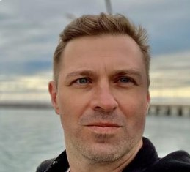
ДИРЕКТОР ДЕПАРТАМЕНТА РАЗРАБОТКИ:
согласовывает факт отсутствия претензий компании к выполненным работам;
финальное согласование для проведения оплаты подрядчику
ЧТО ЭТО ВООБЩЕ ТАКОЕ
КТО ТАКИЕ ПОДРЯДЧИКИ
ФИШКА ПРОЦЕССА
Ванчиков Всеволод
ЛЮДИ И ОТВЕТСТВЕННОСТЬ
СХЕМА ДВИЖЕНИЯ
РАЗБОР ДЕТАЛЕЙ
РАБОЧАЯ СТАНЦИЯ
Напрямую писать нельзя, если лично Всеволодом это не санкционировано.
Если необходимо напомнить о согласовании, сделай это через РП/РН
ТИПИЧНЫЕ ГРАБЛИ
ОШИБКА 404

Slide 13
УСЛОВНЫЕ ПОДПРОЦЕССЫ:
ЧТО ЭТО ВООБЩЕ ТАКОЕ
оформили;
отчитались;
оплатили
КТО ТАКИЕ ПОДРЯДЧИКИ
ФИШКА ПРОЦЕССА
Вне зависимости от стадии отрицания, гнева, торга и т.д. подпроцесса логика работы администратора проектов не меняется:
ЛЮДИ И ОТВЕТСТВЕННОСТЬ
Подготовил документы
По цепочке согласовал
Подписал у директора
Обменялся оригиналами
Собрал информацию
Повторить при необходимости
СХЕМА ДВИЖЕНИЯ
РАЗБОР ДЕТАЛЕЙ
РАБОЧАЯ СТАНЦИЯ
ТИПИЧНЫЕ ГРАБЛИ
ОШИБКА 404

Slide 14
ЧТО ЭТО ВООБЩЕ ТАКОЕ
ПОДПРОЦЕССЫ:
(подробнее описываются в отдельных инструкциях)
КТО ТАКИЕ ПОДРЯДЧИКИ
ФИШКА ПРОЦЕССА
Официальное оформление:
ЛЮДИ И ОТВЕТСТВЕННОСТЬ
договор – это как ПИН-код: без него подрядчик не работает, а компания не оплачивает выполненные работы
СХЕМА ДВИЖЕНИЯ
2. Отчетная документация:
РАЗБОР ДЕТАЛЕЙ
как справка о выполнении: результат есть, претензий нет – деньги выплачены;
РАБОЧАЯ СТАНЦИЯ
ТИПИЧНЫЕ ГРАБЛИ
3. Оплата выполненных работ:
ОШИБКА 404
компания платит, подрядчик выдыхает.

Slide 15

ЧТО ЭТО ВООБЩЕ ТАКОЕ
КТО ТАКИЕ ПОДРЯДЧИКИ
ПОЛЕЗНЫЕ ССЫЛКИ:
ФИШКА ПРОЦЕССА
ЛЮДИ И ОТВЕТСТВЕННОСТЬ
СХЕМА ДВИЖЕНИЯ
РАЗБОР ДЕТАЛЕЙ
РАБОЧАЯ СТАНЦИЯ
Процесс оформления подрядчиков
Процесс согласования отчетных документов и оплаты
Процесс по поиску и сбору отзывов по подрядчикам
Реестр шаблонов для работы с подрядчиками
Порядок работы с расходными договорами
ТИПИЧНЫЕ ГРАБЛИ
ОШИБКА 404

Slide 16
ЧТО ЭТО ВООБЩЕ ТАКОЕ
КТО ТАКИЕ ПОДРЯДЧИКИ
ФИШКА ПРОЦЕССА
КАК НЕ НАСТУПИТЬ НА ГРАБЛИ
(или косяки, которые сделали до тебя)
ЛЮДИ И ОТВЕТСТВЕННОСТЬ
СХЕМА ДВИЖЕНИЯ
1. Подмена понятий:
вежливо, но до последнего уточняй детали, пока не убедишься, что нет разночтений в понимании происходящего. Ошибку легче предотвратить, чем исправить
РАЗБОР ДЕТАЛЕЙ
РАБОЧАЯ СТАНЦИЯ
ТИПИЧНЫЕ ГРАБЛИ
2. Длительный цикл согласования:
ОШИБКА 404
Больше двух рабочих дней документ не висит. Точка. Включай обаяние и стой на своем. Напоминай лично в чатах или через РП/РН в зависимости от уровня согласующего

Slide 17
ЧТО ЭТО ВООБЩЕ ТАКОЕ
КТО ТАКИЕ ПОДРЯДЧИКИ
ФИШКА ПРОЦЕССА
КАК НЕ НАСТУПИТЬ НА ГРАБЛИ
(или косяки, которые сделали до тебя)
ЛЮДИ И ОТВЕТСТВЕННОСТЬ
СХЕМА ДВИЖЕНИЯ
3. Актуальность шаблонов и/или иной информации:
РАЗБОР ДЕТАЛЕЙ
не поленись перепроверить: договор тащи к юристам, даты в актах сверяй с бухгалтером и т.д.
РАБОЧАЯ СТАНЦИЯ
ТИПИЧНЫЕ ГРАБЛИ
4. Потеря контроля:
ОШИБКА 404
тут всё просто: ты отвечаешь за результат, а значит бежишь с препятствиями до конца;
микроконтроль – плохо, попустительство недопустимо – найди золотую середину

Slide 18
ЧТО ЭТО ВООБЩЕ ТАКОЕ
КТО ТАКИЕ ПОДРЯДЧИКИ
ФИШКА ПРОЦЕССА
ЕЩЕ НЕ ГРАБЛИ, НО ТРЕБУЕТСЯ ПОВЫШЕННОЕ ВНИМАНИЕ
ЛЮДИ И ОТВЕТСТВЕННОСТЬ
СХЕМА ДВИЖЕНИЯ
Официальное оформление после фактического выхода подрядчика на проект:
РАЗБОР ДЕТАЛЕЙ
за ограниченное время надо параллельно запустить и довести до конца множество процессов:
заключить договор;
выдать доступы к системам;
согласовать бюджет;
и т.д.
РАБОЧАЯ СТАНЦИЯ
ТИПИЧНЫЕ ГРАБЛИ
ОШИБКА 404
Без официального оформления или при отсутствии бюджета нельзя выставить документы для оплаты работ.
Подрядчик тоже хочет кушать.
Голодный подрядчик = злой и вредный подрядчик.

Slide 19
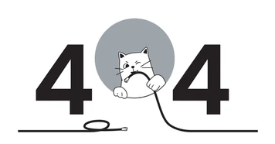
ЧТО ЭТО ВООБЩЕ ТАКОЕ
КТО ТАКИЕ ПОДРЯДЧИКИ
ФИШКА ПРОЦЕССА
ЛЮДИ И ОТВЕТСТВЕННОСТЬ
ОШИБКА 404: ОТВЕТ НЕ НАЙДЕН
СХЕМА ДВИЖЕНИЯ
РАЗБОР ДЕТАЛЕЙ
РАБОЧАЯ СТАНЦИЯ
ТИПИЧНЫЕ ГРАБЛИ
ОШИБКА 404
1. Ищем ответы в других инструкциях/общей базе знаний направления.
2. Не нашел там, но вопрос общего характера? Погугли и/или спроси нейронку.
3. Если и это не помогло, то пиши – мне, Осадчая Елизавета.

